Slide 1
许可链多中心动态共识机制
计算机学报

Slide 2
许可环境
许可链网络由多个中心的节点组成，数字化资产全局唯一；
用户拥有多个数字化资产，用户可在任意的中心上交易所拥有的数字化资产。

Slide 3
许可链多中心动态共识机制
构建主从多链结构，各主体维护本主体的交易区块链（从链），所有主体集体维护全局区块链（主链），从链存储交易内容，主链存储不存在双花问题的交易的摘要，保证交易不可篡改；每个主体的验证群组验证数字化资产的一致性，保证数字化资产在不同的主体中均满足全局一致性，避免双花问题发生。

Slide 4
文章贡献
1.提出一种许可链多中心动态共识机制，支持许可多中心。
2.设计两层交易区块链，利用主从多链相互锚定，保证交易不可篡改。
3.提出数字化资产一致性验证机制，保证数字化资产在不同主体中不存在的全局一致性问题。
4.提出多主节点的PBFT（MPBFT）协议，减少由拜占庭节点作为主节点带来的交易延迟增大问题。
5.通过实验证，许可链多中心动态共识机制可达到十万的交易吞吐量，10秒以下交易延迟。

Slide 5
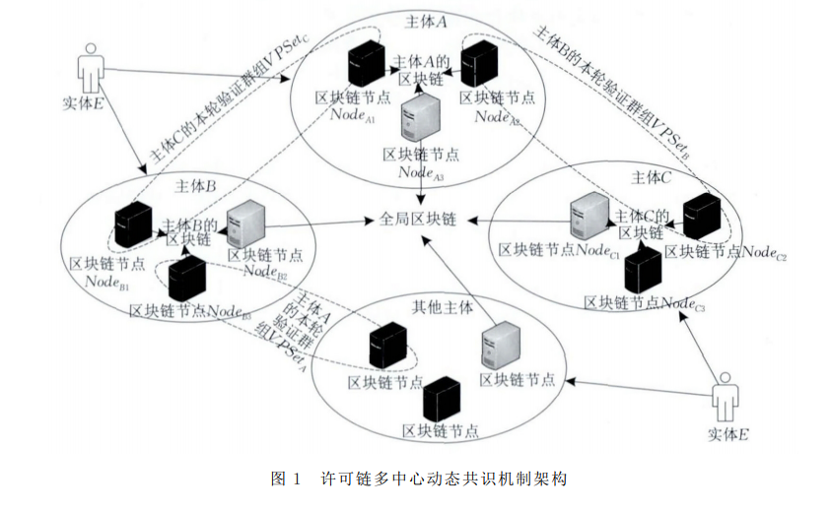
许可链多中心动态共识机制

Slide 6
许可链多中心动态共识机制
许可链多中心动态共识机制中，将时间划分为不同的时间片段，每个时间片段称为一轮．每个主体均维护本主体的区块链，所有主体集体维护全局区块链；全局区块链存储所有主体认为不存在“双花”问题交易的摘要，每个主体的区块链存储本主体的交易数据．主体的区块链节点采用PBFT共识协议，每轮选举出一个节点代表本主体，此节点称为主体的代表节点（RNODE），代表节点负责与其他主体的节点通信；基于随机投票机制，主体的验证群组从全网其他主体的节点中选举产生主体的下轮验证群组；基于随机投票机制，所有主体的验证群组从全网节点中随机选择一组节点作为下轮的全局构建群组；主体的初始验证群组由主体的代表节点从全网节点中选举产生，全局构建群组由所有主体的初始验证群组从全网节点中选举产生．主体的代表节点将主体区块头数据广播给主体的验证群组；主体的验证群组验证交易是否满足全局一致性；主体的验证节点将将满足全局一致性的交易的摘要发送给构建群组；构建群组利用MPBFT协议构建全局区块。

